Slide 1
Курсовая работа
ТЕМА: УЧЁТ ВЫДАЧИ И
ВОЗВРАТА КНИГ
2022

Slide 2
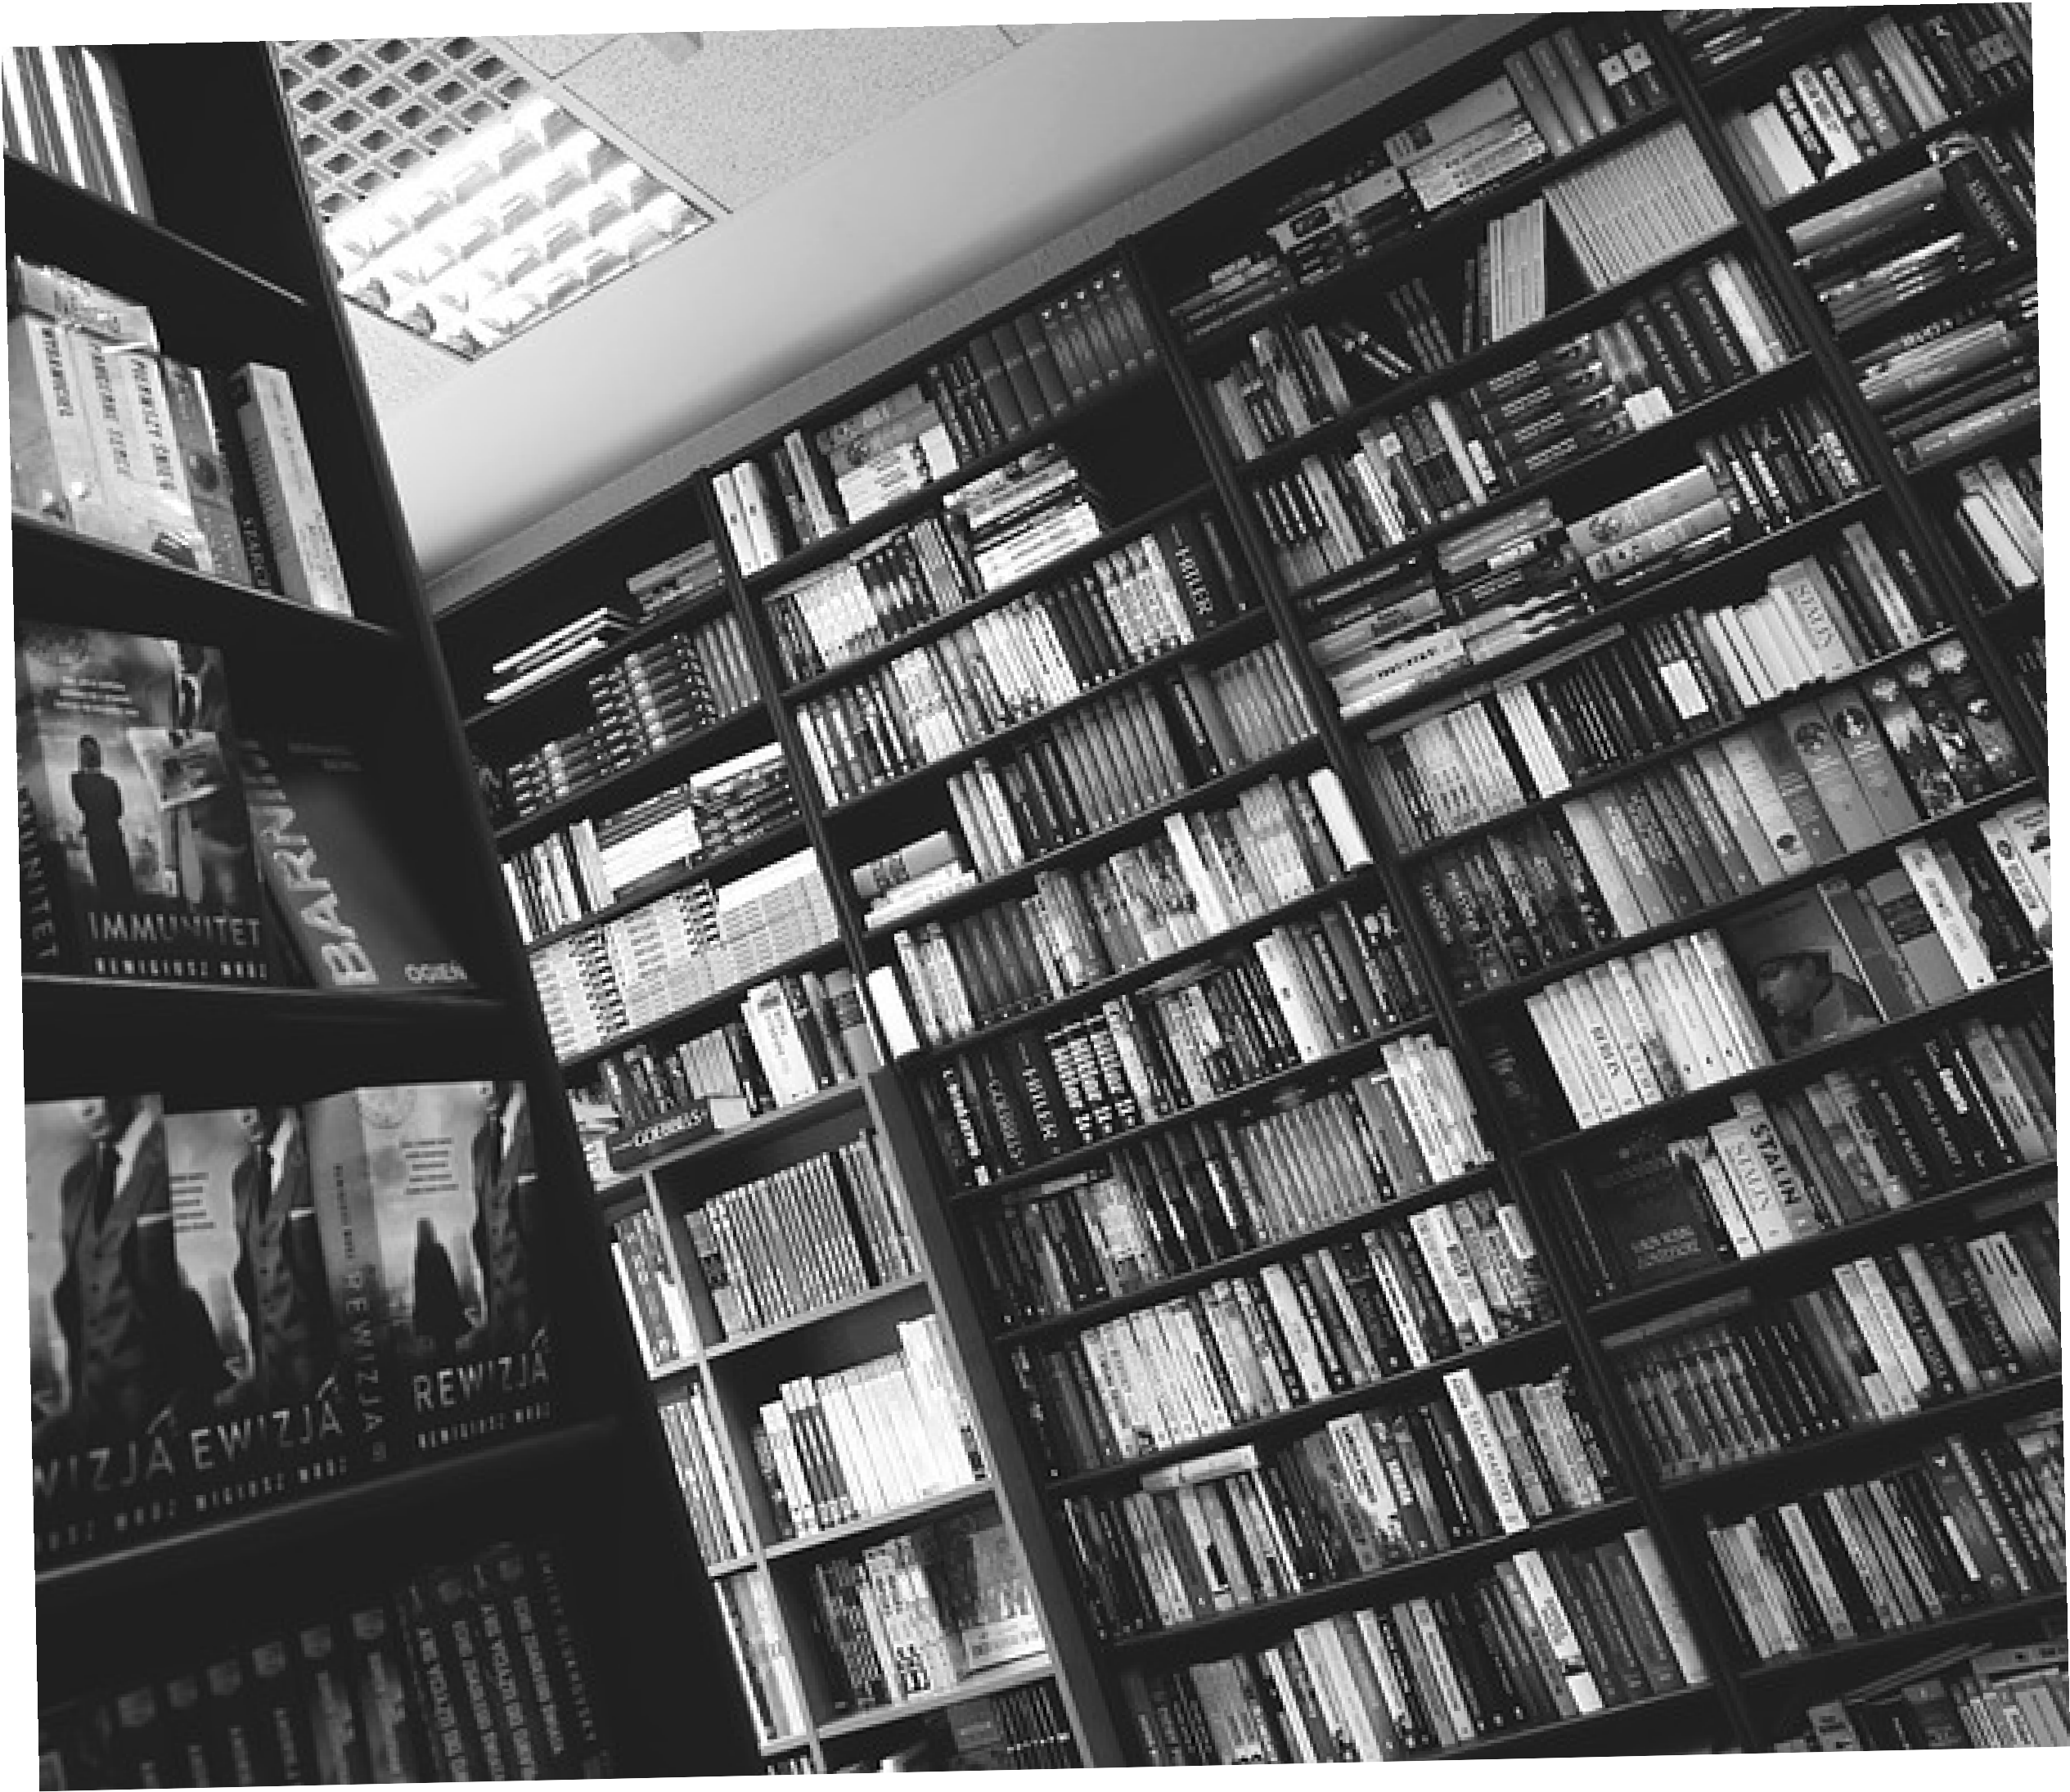
«Библиотека» - учреждение, собирающее и хранящее книги для общественного пользования.
Каждый желающий может прийти
ЧТО ТАКОЕ БИБЛИОТЕКА?
и получить интересующую его книгу на определенный срок хранения.
BOOKCHECK
2022

Slide 3
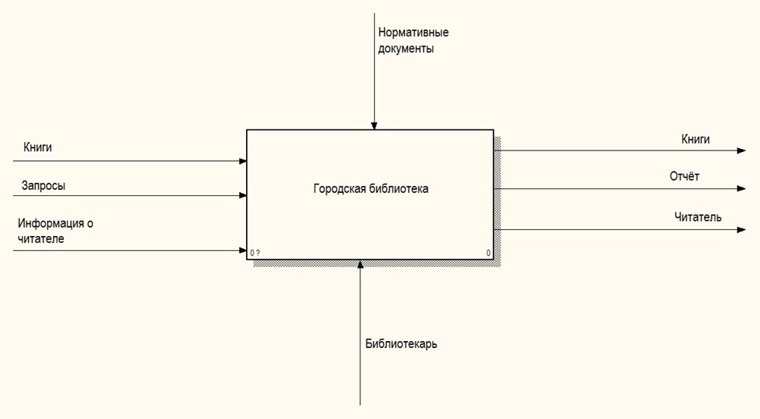
Контекстная диаграмма
01.
Для решения задач моделирования бизнес- процессов мы будем использовать программный продукт Computer Associates BPWin. Computer Associates BPWin поддерживает две методологии (IDEF0, DFD), позволяющие анализировать бизнес.
Компоненты синтаксиса языка IDEF0 – блоки, стрелки, диаграммы, правила.
BOOKCHECK
2022

Slide 4
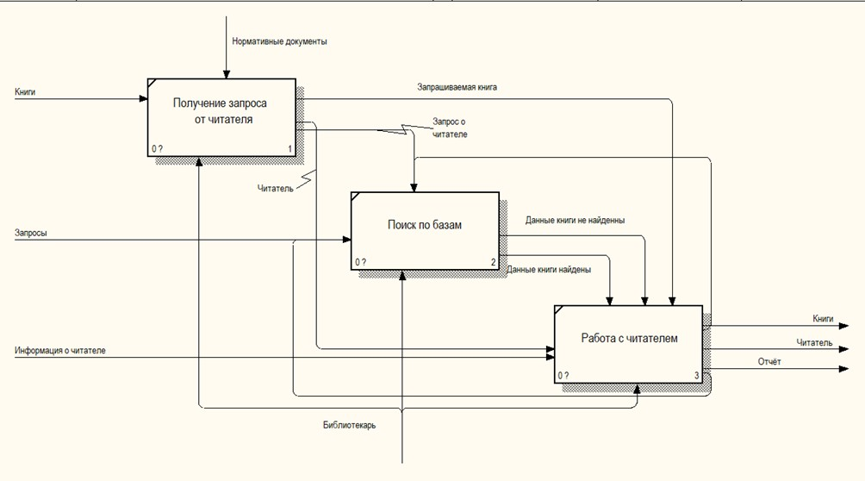
Декомпозиция диаграммы
02.
Для решения задач моделирования бизнес- процессов мы будем использовать программный продукт Computer Associates BPWin. Computer Associates BPWin поддерживает две методологии (IDEF0, DFD), позволяющие анализировать бизнес.
Компоненты синтаксиса языка IDEF0 – блоки, стрелки, диаграммы, правила.
BOOKCHECK
2022

Slide 5
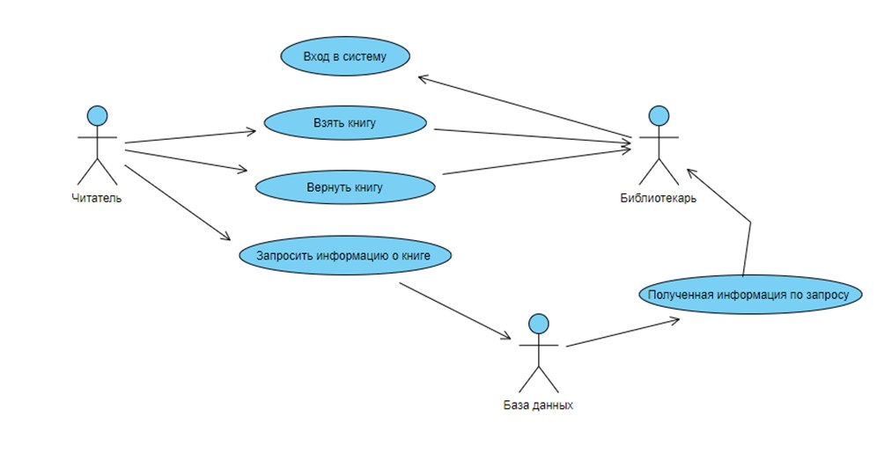
Диаграмма прецедентов
03.
В данной системе можно выделить следующие субъекты и соответствующие им прецеденты:
-Библиотекарь – проверяет, есть ли в наличии запрашиваемая книга и выдаёт её.
-Читатель – выбирает из каталога книгу и получает, либо возвращает её на определенный срок.
BOOKCHECK
2022

Slide 6

Разработка интерфейса
Разработка интерфейса программного продукта для информационной системы "Учёт выдачи и возврата книг
BOOKCHECK
2022

Slide 7
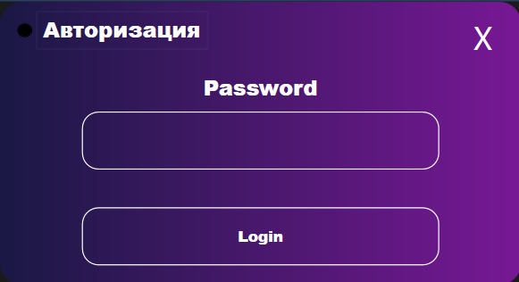
Окно авторизации
01.
Создание окна авторизации
Первым, что увидит пользователь - окно авторизации в программное обеспечение
02.
Просто и удобно
Основной задачей было разработать простой и удобный интерфейс, без множества окон и кнопок
BOOKCHECK
2022

Slide 8
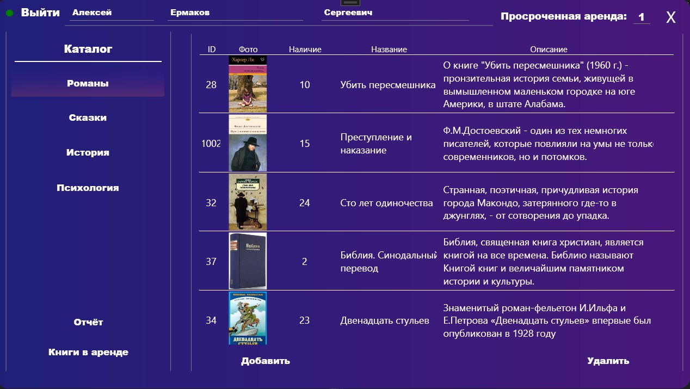
Основное окно
01.
Создание главного окна
После успешной авторизации пользователь попадает на главное окно, содержащие основной функционал.
02.
Всё под рукой
Для обеспечения быстрого доступа к нужным функциям программы, мы вывели основной функционал на главный экран, что позволит сотруднику быстро выполнять свою работу
BOOKCHECK
2022

Slide 9

Тестирование
После разработки были проведены тесты программного продукта на стабильности работы
BOOKCHECK
2022

Slide 10
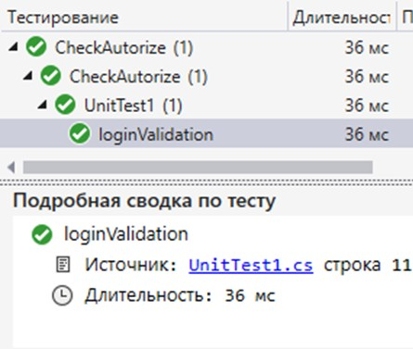
Тестирование
01.
Проверка авторизации
Первым делом была проверка стабильной работы авторизации в программное обеспечение
02.
Результаты теста
Данный тест показал успешное и стабильное функционирование программного обеспечения во время авторизации, что даёт гарантии на безопасность и стабильность программного продукта
BOOKCHECK
2022

Slide 11
Данный программный продукт был разработан для библиотекарей и в дальнейшем будущем будет поддерживаться и дорабатываться
И ещё...
BOOKCHECK
2022

